Slide 1
Informática y Cálculo Numérico
Comisión 5 - 2026 - Segundo Semestre

Slide 2
Variables en la Memoria
…
1000 | ?
1001
1002
1003
1004
1005
1006
…
X
int x;

Slide 3
Variables en la Memoria
…
1000 | 2
1001
1002
1003
1004
1005
1006
…
X
int x;
x=2;

Slide 4
Cadenas de Caracteres

Slide 5
Tipos de Datos Estructurados
Cadenas, Son una secuencia de caracteres en memoria.

Slide 6
Tipos de Datos Estructurados
Cadenas, Son una secuencia de caracteres en memoria.
string msj= "HOLA";

Slide 7
Tipos de Datos Estructurados
Cadenas, Son una secuencia de caracteres en memoria.
…
1000 | ‘H’
1001 | ‘O’
1002 | ‘L’
1003 | ‘A’
1004 | ‘\0’
1005
1006
…
string msj= "HOLA";

Slide 8
Arreglos

Slide 9
Tipos de Datos Estructurados
Arreglos, Son secuencias de valores de un mismo tipo en memoria.
Declaración:
tipo nombre[tamaño];

Slide 10
Tipos de Datos Estructurados
Arreglos, Son secuencias de valores de un mismo tipo en memoria.
Declaración e inicialización:
tipo nombre[tamaño] = {...};

Slide 11
Tipos de Datos Estructurados
Arreglos, Son secuencias de valores de un mismo tipo en memoria.
Declaración e inicialización:
int a[5] = {3, 6, 15, 90, -1};
…
1000 | 3
1001 | 6
1002 | 15
1003 | 90
1004 | -1
1005
1006
…
a

Slide 12
Tipos de Datos Estructurados
Arreglos, Son secuencias de valores de un mismo tipo en memoria.
Declaración e inicialización:
int a[] = {3, 6, 15, 90, -1};
…
1000 | 3
1001 | 6
1002 | 15
1003 | 90
1004 | -1
1005
1006
…
a

Slide 13
Tipos de Datos Estructurados
Arreglos: Cómo accedemos a los valores?.
Cada valor de un arreglo se denomina componente.
Cada componente está determinado por su índice.

Slide 14
Tipos de Datos Estructurados
Arreglos: Cómo accedemos a los valores?.
Cada valor de un arreglo se denomina componente.
Cada componente está determinado por su índice.
Acceso
nombre[indice]

Slide 15
Tipos de Datos Estructurados
Arreglos: Cómo accedemos a los valores?.
Cada valor de un arreglo se denomina componente.
Cada componente está determinado por su índice.
Acceso:
El primer índice es 0
El último índice es (tamaño - 1)

Slide 16
Tipos de Datos Estructurados
Arreglos, Son secuencias de valores de un mismo tipo en memoria.
Acceso:
int a[] = {3, 6, 15, 90, -1};
…
1000 | 3
1001 | 6
1002 | 15
1003 | 90
1004 | -1
1005
1006
…
a
a[3]

Slide 17
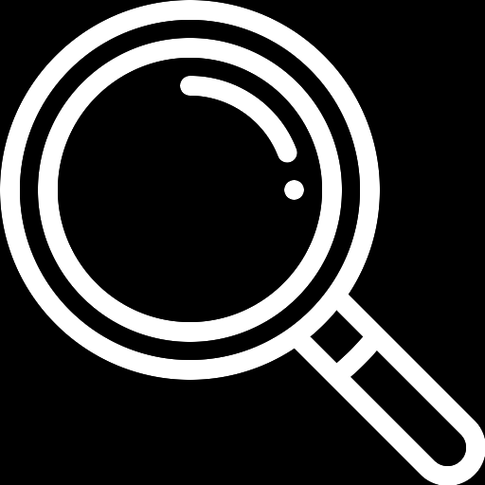
Recorriendo un Arreglo

Slide 18
Recorriendo un Arreglo
Arreglos, Son secuencias de valores de un mismo tipo en memoria.
Acceso:
int a[] = {3, 6, 15, 90, -1};
…
1000 | 3
1001 | 6
1002 | 15
1003 | 90
1004 | -1
1005
1006
…
a[0]

Slide 19
Recorriendo un Arreglo
Arreglos, Son secuencias de valores de un mismo tipo en memoria.
Acceso:
int a[] = {3, 6, 15, 90, -1};
…
1000 | 3
1001 | 6
1002 | 15
1003 | 90
1004 | -1
1005
1006
…
a[1]

Slide 20
Recorriendo un Arreglo
Arreglos, Son secuencias de valores de un mismo tipo en memoria.
Acceso:
int a[] = {3, 6, 15, 90, -1};
…
1000 | 3
1001 | 6
1002 | 15
1003 | 90
1004 | -1
1005
1006
…
a[2]

Slide 21
Recorriendo un Arreglo
Arreglos, Son secuencias de valores de un mismo tipo en memoria.
Acceso:
int a[] = {3, 6, 15, 90, -1};
…
1000 | 3
1001 | 6
1002 | 15
1003 | 90
1004 | -1
1005
1006
…
a[3]

Slide 22
Recorriendo un Arreglo
Arreglos, Son secuencias de valores de un mismo tipo en memoria.
Acceso:
int a[] = {3, 6, 15, 90, -1};
…
1000 | 3
1001 | 6
1002 | 15
1003 | 90
1004 | -1
1005
1006
…
a[4]

Slide 23
Recorriendo un Arreglo
Arreglos, Son secuencias de valores de un mismo tipo en memoria.
Acceso:
int a[] = {3, 6, 15, 90, -1};
…
1000 | 3
1001 | 6
1002 | 15
1003 | 90
1004 | -1
1005
1006
…
a[5]

Slide 24
Recorriendo un Arreglo
Arreglos, Son secuencias de valores de un mismo tipo en memoria.
Acceso:
int a[] = {3, 6, 15, 90, -1};
…
1000 | 3
1001 | 6
1002 | 15
1003 | 90
1004 | -1
1005
1006
…
a[5]

Slide 25
Recorriendo arreglos
const int MAX = 100;
int cantidad;
int dia[MAX];
float temperatura[MAX];
cout << "Ingrese la cantidad de mediciones: ";
cin >> cantidad;
while (cantidad < 1 || cantidad > MAX) {
cout << "La cantidad debe estar entre 1 y " << MAX << "." << endl;
cout << "Ingrese nuevamente la cantidad: ";
cin >> cantidad;
}
for (int i = 0; i < cantidad; i++) {
cout << endl;
cout << "Medicion " << i + 1 << endl;
cout << "Ingrese el dia del mes: ";
cin >> dia[i];
cout << "Ingrese la temperatura: ";
cin >> temperatura[i];
}
Escriba un programa que solicite al usuario el ingreso por teclado de valores flotantes que corresponden con las mediciones de un sensor de temperatura. Para esto, el programa debe solicitar primero la cantidad de puntos a cargar, luego para cada punto hay además un registro del día del mes (entero) en el que se tomó esa medición. Utilice 2 arreglos, cada uno del tipo de dato correspondiente.

Slide 26
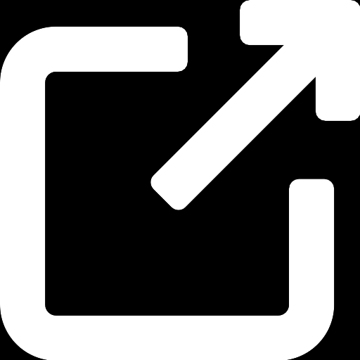
Pasaje por referencia

Slide 27
Es importante entender la memoria…
1 #include <iostream>
2
3 void duplicar(int x) {
4 x = x * 2;
5 std::cout << "Dentro: " << x << std::endl;
6 }
7
8 int main() {
9 int numero = 5;
10 duplicar(numero);
11 std::cout << "Fuera: " << numero << std::endl;
12 return 0;
13 }

Slide 28
Es importante entender la memoria…
numero
1 #include <iostream>
2
3 void duplicar(int x) {
4 x = x * 2;
5 std::cout << "Dentro: " << x << std::endl;
6 }
7
8 int main() {
9 int numero = 5;
10 duplicar(numero);
11 std::cout << "Fuera: " << numero << std::endl;
12 return 0;
13 }

Slide 29
Es importante entender la memoria…
numero
1 #include <iostream>
2
3 void duplicar(int x) {
4 x = x * 2;
5 std::cout << "Dentro: " << x << std::endl;
6 }
7
8 int main() {
9 int numero = 5;
10 duplicar(numero);
11 std::cout << "Fuera: " << numero << std::endl;
12 return 0;
13 }
5

Slide 30
Es importante entender la memoria…
numero
1 #include <iostream>
2
3 void duplicar(int x) {
4 x = x * 2;
5 std::cout << "Dentro: " << x << std::endl;
6 }
7
8 int main() {
9 int numero = 5;
10 duplicar(numero);
11 std::cout << "Fuera: " << numero << std::endl;
12 return 0;
13 }
5
x

Slide 31
Es importante entender la memoria…
numero
1 #include <iostream>
2
3 void duplicar(int x) {
4 x = x * 2;
5 std::cout << "Dentro: " << x << std::endl;
6 }
7
8 int main() {
9 int numero = 5;
10 duplicar(numero);
11 std::cout << "Fuera: " << numero << std::endl;
12 return 0;
13 }
5
Copia valor de numero a x
x
5

Slide 32
Es importante entender la memoria…
numero
1 #include <iostream>
2
3 void duplicar(int x) {
4 x = x * 2;
5 std::cout << "Dentro: " << x << std::endl;
6 }
7
8 int main() {
9 int numero = 5;
10 duplicar(numero);
11 std::cout << "Fuera: " << numero << std::endl;
12 return 0;
13 }
5
x
10

Slide 33
Ahora hagámoslo por referencia!
1 #include <iostream>
2
3 void duplicar(int &x) {
4 x = x * 2;
5 std::cout << "Dentro: " << x << std::endl;
6 }
7
8 int main() {
9 int numero = 5;
10 duplicar(numero);
11 std::cout << "Fuera: " << numero << std::endl;
12 return 0;
13 }

Slide 34
Ahora hagámoslo por referencia!
numero
1 #include <iostream>
2
3 void duplicar(int &x) {
4 x = x * 2;
5 std::cout << "Dentro: " << x << std::endl;
6 }
7
8 int main() {
9 int numero = 5;
10 duplicar(numero);
11 std::cout << "Fuera: " << numero << std::endl;
12 return 0;
13 }

Slide 35
Ahora hagámoslo por referencia!
numero
1 #include <iostream>
2
3 void duplicar(int &x) {
4 x = x * 2;
5 std::cout << "Dentro: " << x << std::endl;
6 }
7
8 int main() {
9 int numero = 5;
10 duplicar(numero);
11 std::cout << "Fuera: " << numero << std::endl;
12 return 0;
13 }
5

Slide 36
Ahora hagámoslo por referencia!
numero
1 #include <iostream>
2
3 void duplicar(int &x) {
4 x = x * 2;
5 std::cout << "Dentro: " << x << std::endl;
6 }
7
8 int main() {
9 int numero = 5;
10 duplicar(numero);
11 std::cout << "Fuera: " << numero << std::endl;
12 return 0;
13 }
5
x

Slide 37
Ahora hagámoslo por referencia!
numero
1 #include <iostream>
2
3 void duplicar(int &x) {
4 x = x * 2;
5 std::cout << "Dentro: " << x << std::endl;
6 }
7
8 int main() {
9 int numero = 5;
10 duplicar(numero);
11 std::cout << "Fuera: " << numero << std::endl;
12 return 0;
13 }
5
x

Slide 38
Ahora hagámoslo por referencia!
numero
1 #include <iostream>
2
3 void duplicar(int &x) {
4 x = x * 2;
5 std::cout << "Dentro: " << x << std::endl;
6 }
7
8 int main() {
9 int numero = 5;
10 duplicar(numero);
11 std::cout << "Fuera: " << numero << std::endl;
12 return 0;
13 }
10
x

Slide 39
Qué pasa con los arreglos como parámetro?
1 #include <iostream>
2 const int N = 4;
3 void resetear(int x[N], int pos) {
4 x[pos] = 0;
5 std::cout << "Dentro: " << x[pos] << std::endl;
6 }
7
8 int main() {
9 int numeros[N] = {1,2,3,4};
10 resetear(numeros,2);
11 std::cout << "Fuera: " << numeros[pos] << std::endl;
12 return 0;
13 }

Slide 40
Qué pasa con los arreglos como parámetro?
numeros
1 #include <iostream>
2 const int N = 4;
3 void resetear(int x[N], int pos) {
4 x[pos] = 0;
5 std::cout << "Dentro: " << x[pos] << std::endl;
6 }
7
8 int main() {
9 int numeros[N] = {1,2,3,4};
10 resetear(numeros,2);
11 std::cout << "Fuera: " << numeros[pos] << std::endl;
12 return 0;
13 }
1
2
3
4

Slide 41
Qué pasa con los arreglos como parámetro?
numeros
1 #include <iostream>
2 const int N = 4;
3 void resetear(int x[N], int pos) {
4 x[pos] = 0;
5 std::cout << "Dentro: " << x[pos] << std::endl;
6 }
7
8 int main() {
9 int numeros[N] = {1,2,3,4};
10 resetear(numeros,2);
11 std::cout << "Fuera: " << numeros[pos] << std::endl;
12 return 0;
13 }
1
2
3
4
x

Slide 42
Qué pasa con los arreglos como parámetro?
numeros
1 #include <iostream>
2 const int N = 4;
3 void resetear(int x[N], int pos) {
4 x[pos] = 0;
5 std::cout << "Dentro: " << x[pos] << std::endl;
6 }
7
8 int main() {
9 int numeros[N] = {1,2,3,4};
10 resetear(numeros,2);
11 std::cout << "Fuera: " << numeros[pos] << std::endl;
12 return 0;
13 }
1
2
0
4
x

Slide 43
Estructuras posibles…
(NR,ND)
(R,ND)
(R,D)
(NR,D)
1 void saludar(){
2 cout << "Hola!";
3 }

Slide 44
Estructuras posibles…
(NR,ND)
(R,ND)
(R,D)
(NR,D)
1 void saludar(){
2 cout << "Hola!";
3 }
NR,ND

Slide 45
Estructuras posibles…
(NR,ND)
(R,ND)
(R,D)
(NR,D)
1 void saludar(){
2 cout << "Hola!";
3 }
1 void saludar(char nombre[]){
2 cout << "Hola " << nombre << "!";
3 }

Slide 46
Estructuras posibles…
(NR,ND)
(R,ND)
(R,D)
(NR,D)
1 void saludar(){
2 cout << "Hola!";
3 }
1 void saludar(char nombre[]){
2 cout << "Hola " << nombre << "!";
3 }
R,ND

Slide 47
Estructuras posibles…
(NR,ND)
(R,ND)
(R,D)
(NR,D)
1 void saludar(){
2 cout << "Hola!";
3 }
1 void saludar(char nombre[]){
2 cout << "Hola " << nombre << "!";
3 }
1 int sumar_enteros(int a, int b){
2 return a+b;
3 }

Slide 48
Estructuras posibles…
(NR,ND)
(R,ND)
(R,D)
(NR,D)
1 void saludar(){
2 cout << "Hola!";
3 }
1 void saludar(char nombre[]){
2 cout << "Hola " << nombre << "!";
3 }
1 int sumar_enteros(int a, int b){
2 return a+b;
3 }
R,D

Slide 49
Estructuras posibles…
(NR,ND)
(R,ND)
(R,D)
(NR,D)
1 void saludar(){
2 cout << "Hola!";
3 }
1 void saludar(char nombre[]){
2 cout << "Hola " << nombre << "!";
3 }
1 int sumar_enteros(int a, int b){
2 return a+b;
3 }
1 int cargar_numero(){
2 int a; cin >> a;
3 return a;
4 }

Slide 50
Estructuras posibles…
(NR,ND)
(R,ND)
(R,D)
(NR,D)
1 void saludar(){
2 cout << "Hola!";
3 }
1 void saludar(char nombre[]){
2 cout << "Hola " << nombre << "!";
3 }
1 int sumar_enteros(int a, int b){
2 return a+b;
3 }
1 int cargar_numero(){
2 int a; cin >> a;
3 return a;
4 }
NR,D

Slide 51
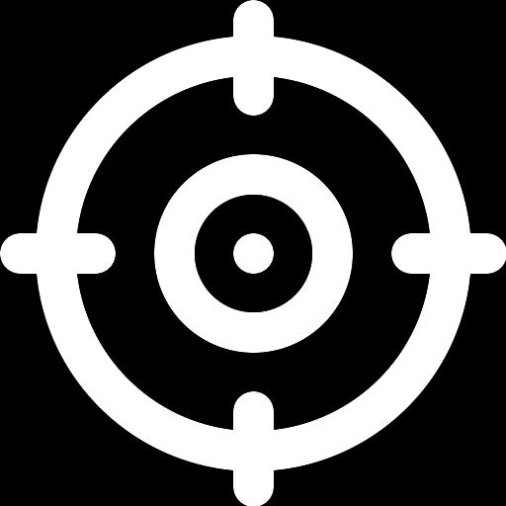
Alcance de Variables

Slide 52
Alcance de Variables
1 #include <iostream>
2
3 using namespace std;
4
5 int a = 0;
6
7 void f(int x, int y[]) {
8 a = a+1;
9 x = x+1;
10 y[0] = y[0] + 1;
11 }
12
13 int main() {
14 int b = 0;
15 int c[1] = {0};
16
17 f(b, c);
18
19 cout << a << endl << b << endl << c[0];
20 }

Slide 53
Alcance de Variables
1 #include <iostream>
2
3 using namespace std;
4
5 int a = 0;
6
7 void f(int x, int y[]) {
8 a = a+1;
9 x = x+1;
10 y[0] = y[0] + 1;
11 }
12
13 int main() {
14 int b = 0;
15 int c[1] = {0};
16
17 f(b, c);
18
19 cout << a << endl << b << endl << c[0];
20 }
Alcance local
Alcance local

Slide 54
Alcance de Variables
1 #include <iostream>
2
3 using namespace std;
4
5 int a = 0;
6
7 void f(int x, int y[]) {
8 a = a+1;
9 x = x+1;
10 y[0] = y[0] + 1;
11 }
12
13 int main() {
14 int b = 0;
15 int c[1] = {0};
16
17 f(b, c);
18
19 cout << a << endl << b << endl << c[0];
20 }
Alcance Global

Slide 55
¿Cuál es la salida por pantalla?
1 #include <iostream>
2
3 using namespace std;
4
5 int a = 0;
6
7 void f(int x, int y[]) {
8 a = a+1;
9 x = x+1;
10 y[0] = y[0] + 1;
11 }
12
13 int main() {
14 int b = 0;
15 int c[1] = {0};
16
17 f(b, c);
18
19 cout << a << endl << b << endl << c[0];
20 }

Slide 56
Alcance de Variables - Local vs Global
Las variables viven dentro de su alcance.
Los alcances se anidan. (Es decir que, variables de alcances más exteriores, son visibles en alcances interiores)
Una variable global se puede usar en expresiones dentro de un alcance local.

Slide 57
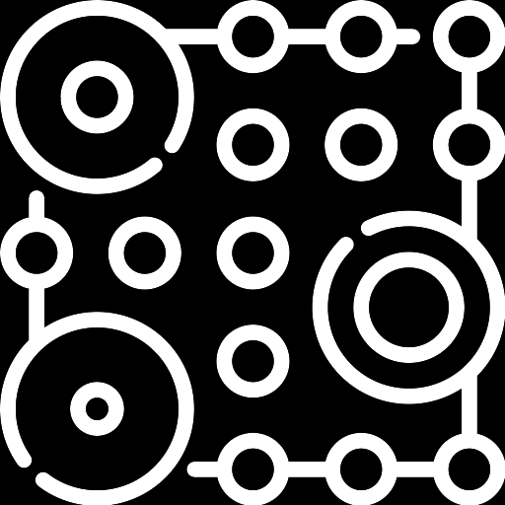
Matrices

Slide 58
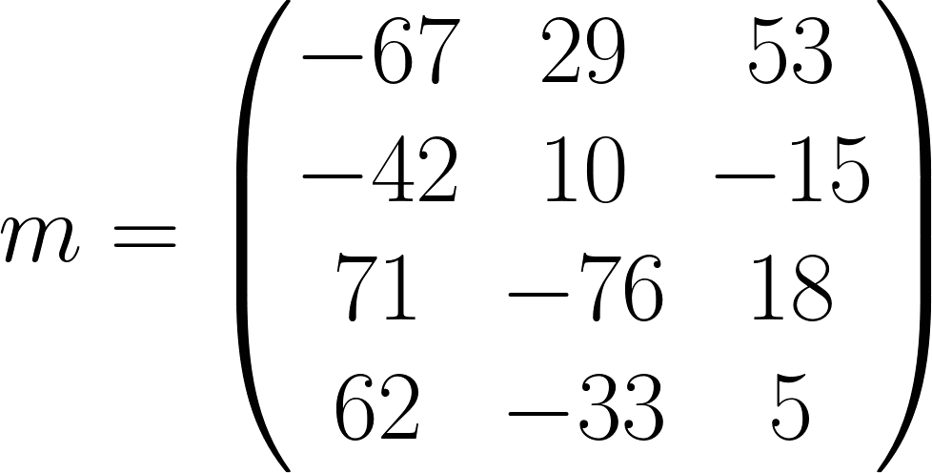
Matrices

Slide 59
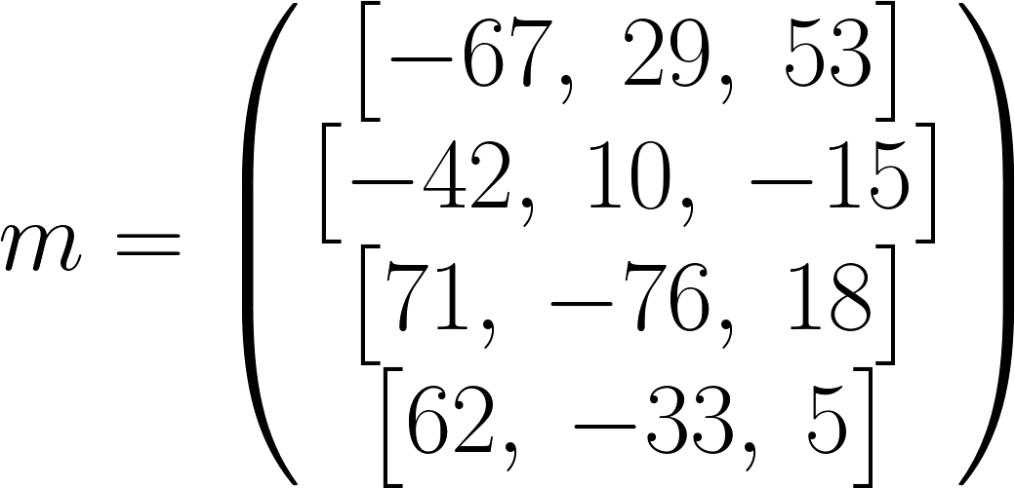
Matrices
Cada fila puede representarse como un arreglo

Slide 60
Matrices
Cada fila puede representarse como un arreglo
La matriz, como un arreglo de arreglos.
[
,
,
,
[

Slide 61
Matrices
Cada fila puede representarse como un arreglo
La matriz, como un arreglo de arreglos.
m[i][j] es la indexación para acceder primero a la fila i y luego a la columna j
[
,
,
,
[

Slide 62
Recorriendo arreglos
const int FILAS = 8;
const int COLUMNAS = 8;
int imagen[FILAS][COLUMNAS];
int valor;
for (int i = 0; i < FILAS; i++) {
for (int j = 0; j < COLUMNAS; j++) {
cout << "Ingrese el valor del pixel ["
<< i << "][" << j << "] entre 0 y 255: ";
cin >> valor;
while (valor < 0 || valor > 255) {
cout << "Valor invalido. Ingrese un valor entre 0 y 255: ";
cin >> valor;
}
imagen[i][j] = valor;
}
}
Escriba un programa donde se cargaran valores enteros entre 0 y 255 que corresponden a una imagen de 8x8 pixeles. Se debe cargar fila por fila.

Slide 63
Recorriendo arreglos
const int FILAS = 8;
const int COLUMNAS = 8;
int imagen[FILAS][COLUMNAS];
int valor;
for (int i = 0; i < FILAS; i++) {
for (int j = 0; j < COLUMNAS; j++) {
cout << "Ingrese el valor del pixel ["
<< i << "][" << j << "] entre 0 y 255: ";
cin >> valor;
while (valor < 0 || valor > 255) {
cout << "Valor invalido. Ingrese un valor entre 0 y 255: ";
cin >> valor;
}
imagen[i][j] = valor;
}
}
Escriba un programa donde se cargaran valores enteros entre 0 y 255 que corresponden a una imagen de 8x8 pixeles. Se debe cargar fila por fila.

Slide 64
Recorriendo arreglos
const int FILAS = 8;
const int COLUMNAS = 8;
int imagen[FILAS][COLUMNAS];
int valor;
for (int i = 0; i < FILAS; i++) {
for (int j = 0; j < COLUMNAS; j++) {
cout << "Ingrese el valor del pixel ["
<< i << "][" << j << "] entre 0 y 255: ";
cin >> valor;
while (valor < 0 || valor > 255) {
cout << "Valor invalido. Ingrese un valor entre 0 y 255: ";
cin >> valor;
}
imagen[i][j] = valor;
}
}
Escriba un programa donde se cargaran valores enteros entre 0 y 255 que corresponden a una imagen de 8x8 pixeles. Se debe cargar fila por fila.
0

Slide 65
Recorriendo arreglos
const int FILAS = 8;
const int COLUMNAS = 8;
int imagen[FILAS][COLUMNAS];
int valor;
for (int i = 0; i < FILAS; i++) {
for (int j = 0; j < COLUMNAS; j++) {
cout << "Ingrese el valor del pixel ["
<< i << "][" << j << "] entre 0 y 255: ";
cin >> valor;
while (valor < 0 || valor > 255) {
cout << "Valor invalido. Ingrese un valor entre 0 y 255: ";
cin >> valor;
}
imagen[i][j] = valor;
}
}
Escriba un programa donde se cargaran valores enteros entre 0 y 255 que corresponden a una imagen de 8x8 pixeles. Se debe cargar fila por fila.
0 | 255

Slide 66
Recorriendo arreglos
const int FILAS = 8;
const int COLUMNAS = 8;
int imagen[FILAS][COLUMNAS];
int valor;
for (int i = 0; i < FILAS; i++) {
for (int j = 0; j < COLUMNAS; j++) {
cout << "Ingrese el valor del pixel ["
<< i << "][" << j << "] entre 0 y 255: ";
cin >> valor;
while (valor < 0 || valor > 255) {
cout << "Valor invalido. Ingrese un valor entre 0 y 255: ";
cin >> valor;
}
imagen[i][j] = valor;
}
}
Escriba un programa donde se cargaran valores enteros entre 0 y 255 que corresponden a una imagen de 8x8 pixeles. Se debe cargar fila por fila.
0 | 255 | 255 | 0 | 0 | 255 | 255 | 0

Slide 67
Recorriendo arreglos
const int FILAS = 8;
const int COLUMNAS = 8;
int imagen[FILAS][COLUMNAS];
int valor;
for (int i = 0; i < FILAS; i++) {
for (int j = 0; j < COLUMNAS; j++) {
cout << "Ingrese el valor del pixel ["
<< i << "][" << j << "] entre 0 y 255: ";
cin >> valor;
while (valor < 0 || valor > 255) {
cout << "Valor invalido. Ingrese un valor entre 0 y 255: ";
cin >> valor;
}
imagen[i][j] = valor;
}
}
Escriba un programa donde se cargaran valores enteros entre 0 y 255 que corresponden a una imagen de 8x8 pixeles. Se debe cargar fila por fila.
0 | 255 | 255 | 0 | 0 | 255 | 255 | 0
0

Slide 68
Recorriendo arreglos
const int FILAS = 8;
const int COLUMNAS = 8;
int imagen[FILAS][COLUMNAS];
int valor;
for (int i = 0; i < FILAS; i++) {
for (int j = 0; j < COLUMNAS; j++) {
cout << "Ingrese el valor del pixel ["
<< i << "][" << j << "] entre 0 y 255: ";
cin >> valor;
while (valor < 0 || valor > 255) {
cout << "Valor invalido. Ingrese un valor entre 0 y 255: ";
cin >> valor;
}
imagen[i][j] = valor;
}
}
Escriba un programa donde se cargaran valores enteros entre 0 y 255 que corresponden a una imagen de 8x8 pixeles. Se debe cargar fila por fila.
0 | 255 | 255 | 0 | 0 | 255 | 255 | 0
0 | 255

Slide 69
Recorriendo arreglos
const int FILAS = 8;
const int COLUMNAS = 8;
int imagen[FILAS][COLUMNAS];
int valor;
for (int i = 0; i < FILAS; i++) {
for (int j = 0; j < COLUMNAS; j++) {
cout << "Ingrese el valor del pixel ["
<< i << "][" << j << "] entre 0 y 255: ";
cin >> valor;
while (valor < 0 || valor > 255) {
cout << "Valor invalido. Ingrese un valor entre 0 y 255: ";
cin >> valor;
}
imagen[i][j] = valor;
}
}
Escriba un programa donde se cargaran valores enteros entre 0 y 255 que corresponden a una imagen de 8x8 pixeles. Se debe cargar fila por fila.
0 | 255 | 255 | 0 | 0 | 255 | 255 | 0
0 | 255 | 255 | 0 | 0 | 255 | 255 | 0

Slide 70
Recorriendo arreglos
const int FILAS = 8;
const int COLUMNAS = 8;
int imagen[FILAS][COLUMNAS];
int valor;
for (int i = 0; i < FILAS; i++) {
for (int j = 0; j < COLUMNAS; j++) {
cout << "Ingrese el valor del pixel ["
<< i << "][" << j << "] entre 0 y 255: ";
cin >> valor;
while (valor < 0 || valor > 255) {
cout << "Valor invalido. Ingrese un valor entre 0 y 255: ";
cin >> valor;
}
imagen[i][j] = valor;
}
}
Escriba un programa donde se cargaran valores enteros entre 0 y 255 que corresponden a una imagen de 8x8 pixeles. Se debe cargar fila por fila.
0 | 255 | 255 | 0 | 0 | 255 | 255 | 0
0 | 255 | 255 | 0 | 0 | 255 | 255 | 0
0 | 0 | 0 | 0 | 0 | 0 | 0 | 0
0 | 0 | 0 | 0 | 0 | 0 | 0 | 0
0 | 255 | 0 | 0 | 0 | 0 | 255 | 0
0 | 0 | 255 | 0 | 0 | 255 | 0 | 0
0 | 0 | 0 | 255 | 255 | 0 | 0 | 0
0 | 0 | 0 | 0 | 0 | 0 | 0 | 0

Slide 71
Recorriendo arreglos
const int FILAS = 8;
const int COLUMNAS = 8;
int imagen[FILAS][COLUMNAS];
int valor;
for (int j = 0; j < COLUMNAS; j++) {
for (int i = 0; i < FILAS; i++) {
cout << "Ingrese el valor del pixel ["
<< i << "][" << j << "] entre 0 y 255: ";
cin >> valor;
while (valor < 0 || valor > 255) {
cout << "Valor invalido. Ingrese un valor entre 0 y 255: ";
cin >> valor;
}
imagen[i][j] = valor;
}
}
Escriba un programa donde se cargaran valores enteros entre 0 y 255 que corresponden a una imagen de 8x8 pixeles. Se debe cargar columna por columna.

Slide 72
Recorriendo arreglos
const int FILAS = 8;
const int COLUMNAS = 8;
int imagen[FILAS][COLUMNAS];
int valor;
for (int j = 0; j < COLUMNAS; j++) {
for (int i = 0; i < FILAS; i++) {
cout << "Ingrese el valor del pixel ["
<< i << "][" << j << "] entre 0 y 255: ";
cin >> valor;
while (valor < 0 || valor > 255) {
cout << "Valor invalido. Ingrese un valor entre 0 y 255: ";
cin >> valor;
}
imagen[i][j] = valor;
}
}
Escriba un programa donde se cargaran valores enteros entre 0 y 255 que corresponden a una imagen de 8x8 pixeles. Se debe cargar columna por columna.

Slide 73
Recorriendo arreglos
const int FILAS = 8;
const int COLUMNAS = 8;
int imagen[FILAS][COLUMNAS];
int valor;
for (int j = 0; j < COLUMNAS; j++) {
for (int i = 0; i < FILAS; i++) {
cout << "Ingrese el valor del pixel ["
<< i << "][" << j << "] entre 0 y 255: ";
cin >> valor;
while (valor < 0 || valor > 255) {
cout << "Valor invalido. Ingrese un valor entre 0 y 255: ";
cin >> valor;
}
imagen[i][j] = valor;
}
}
Escriba un programa donde se cargaran valores enteros entre 0 y 255 que corresponden a una imagen de 8x8 pixeles. Se debe cargar columna por columna.
0

Slide 74
Recorriendo arreglos
const int FILAS = 8;
const int COLUMNAS = 8;
int imagen[FILAS][COLUMNAS];
int valor;
for (int j = 0; j < COLUMNAS; j++) {
for (int i = 0; i < FILAS; i++) {
cout << "Ingrese el valor del pixel ["
<< i << "][" << j << "] entre 0 y 255: ";
cin >> valor;
while (valor < 0 || valor > 255) {
cout << "Valor invalido. Ingrese un valor entre 0 y 255: ";
cin >> valor;
}
imagen[i][j] = valor;
}
}
Escriba un programa donde se cargaran valores enteros entre 0 y 255 que corresponden a una imagen de 8x8 pixeles. Se debe cargar columna por columna.
0
0

Slide 75
Recorriendo arreglos
const int MAX = 100;
const int COLUMNAS = 2;
int cantidad;
float mediciones[MAX][COLUMNAS];
cout << "Ingrese la cantidad de mediciones: ";
cin >> cantidad;
while (cantidad < 1 || cantidad > MAX) {
cout << "La cantidad debe estar entre 1 y " << MAX << "." << endl;
cout << "Ingrese nuevamente la cantidad: ";
cin >> cantidad;
}
for (int i = 0; i < cantidad; i++) {
cout << endl;
cout << "Medicion " << i + 1 << endl;
cout << "Ingrese el dia del mes: ";
cin >> mediciones[i][0];
cout << "Ingrese la temperatura: ";
cin >> mediciones[i][1];
}
Escriba un programa que solicite al usuario la cantidad de mediciones de un sensor de temperatura. Luego, para cada medición, solicite el día del mes en que fue tomada y el valor de temperatura registrado.
Utilice una matriz de dos dimensiones, donde:
La primera columna almacene el día del mes.
La segunda columna almacene la temperatura medida.

Slide 76
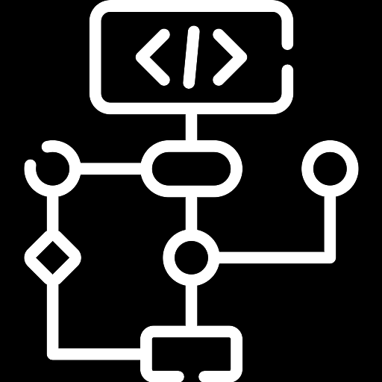
Algoritmos sobre Arreglos y Matrices

Slide 77
Algoritmos Básicos
Muchos problemas se resuelven con algoritmos básicos
Representan esquemas/patrones comunes
Proveen una base para resolver problemas más complejos

Slide 78
Algoritmos Básicos
Búsqueda de valores que cumplen cierta propiedad.
  Booleano. (¿Existe un valor que cumpla X condición?)
  Posición del primer valor. (¿En qué posición está el primer valor que cumple X condición?)
  Posición del último valor.
Conteo de ocurrencias de valores que cumplen cierta propiedad. (¿Cuántas veces pasa X propiedad/estado?)
Modificación punto a punto de valores. (Para cada valor que cumpla X, lo modifico de Y manera)
Acumulación de valores. (Necesito agrupar los valores que cumplan X criterio)

Slide 79
Búsqueda
1 res = false;
2 for (int i=0; i<N; i++)
3 {
4 if(a[i] == v)
5 {
6 res = true;
7 break;
8 }
9 }

Slide 80
Búsqueda
1 res = -1;
2 for (int i=0; i<N; i++)
3 {
4 if(a[i] == v)
5 {
6 res = i;
7 break;
8 }
9 }

Slide 81
Búsqueda
1 res = -1;
2 for (int i=0; i<N; i++)
3 {
4 if(a[i] == v)
5 {
6 res = i;
7 }
8 }

Slide 82
Búsqueda
1 res = false;
2 for (int i=0; i<N; i++)
3 {
4 for(int j=0; j<M; j++)
5 {
6 if(a[i][j] == v)
7 {
8 res = true;
9 break;
10 }
11 }
12 }

Slide 83
Conteo
1 res = 0;
2 for (int i=0; i<N; i++)
3 {
4 if(a[i] == v)
5 {
6 res = res+1;
7 }
8 }

Slide 84
Conteo
1 res = 0;
2 for (int i=0; i<N; i++)
3 {
4 for(int j=0; j<M; j++)
5 {
6 if(a[i][j] == v)
7 {
8 res = res+1;
9 }
10 }
11 }

Slide 85
Modificación
1 for (int i=0; i<N; i++)
2 {
3 a[i] = f(a[i]);
4 }

Slide 86
Modificación
1 for (int i=0; i<N; i++)
2 {
3 for(int j=0; j<M; j++)
4 {
5 a[i][j]= f(a[i][j]);
6 }
7 }

Slide 87
Modificación
1 for (int i=0; i<N; i++)
2 {
3 for(int j=0; j<M; j++)
4 {
5 a[i][j]= a[i][j] * k;
6 }
7 }

Slide 88
Modificación
1 for (int i = 0; i < N; i++) {
2 for (int j = 0; j < N; j++) {
3 do{
4 cin >> a[i][j];
5 }while(a[i][j] < 0);
6 }
7 }

Slide 89
Acumulación
1 res = C;
2 for (int i=0; i<N; i++)
3 {
4 res = f(res, a[i]);
5 }

Slide 90
Acumulación
1 res = 0;
2 for (int i=0; i<N; i++)
3 {
4 res = res + a[i];
5 }

Slide 91
Acumulación
1 res = 1;
2 for (int i=0; i<N; i++)
3 {
4 res = res * a[i];
5 }

